Slide 1



Subsecretaría de Educación Media Superior, Superior, Formación Docente y Evaluación
Dirección de Formación y Actualización Docente
Escuela Normal “Estefanía Castañeda y Núñez de Cáceres”
Clave: C.T. 02DNL0004Z
NIVEL 1
EXPLORACIÓN DEL MEDIO NATURAL EN PREESCOLAR
MTRO. JESÚS G. VILLARINO
UNIDAD DE APRENDIZAJE I
CLASIFICACIÓN DE LOS SERES VIVOS
EQUIPO B:
Fregoso López Edith A.
García Lara Betsy A.
García Solís Diana L.
Manríquez Mora Lourdes M.
Velázquez Guzmán Laura E.
Mexicali, B.C., a 11 de Marzo del 2015.

Slide 2
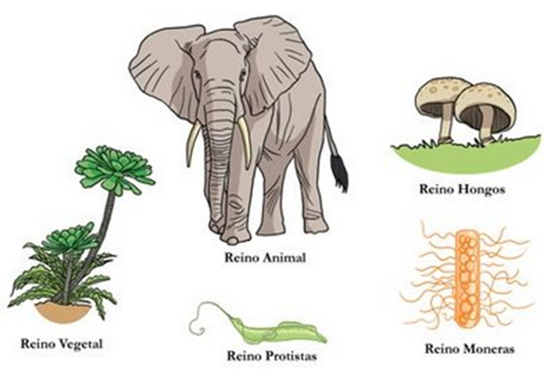
Clasificación de los seres vivos
Hay alrededor de 10 millones de especies diferentes sobre la Tierra.
Es difícil estudiar y comprender
las características, comportamiento
y evolución de todas las especies.
Es por eso que se clasifican a los
seres vivos en grupos y subgrupos.

Slide 3
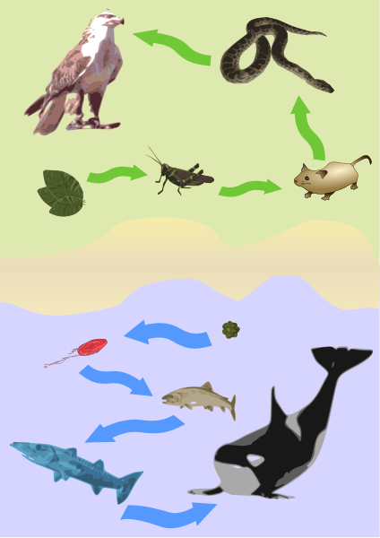
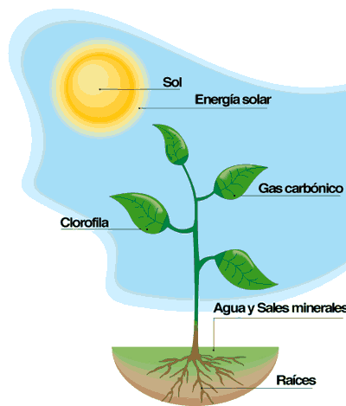
Autótrofa
Heterótrofa
Sintetizan substancias orgánicas a partir de sustancias inorgánicas simple (H2O, CO2 y sales minerales), que toman del suelo y de la atmósfera, usando la energía del Sol (fotosíntesis) o mediante reacciones químicas.
Necesitan alimentos procedentes de otros seres vivos.

Slide 4
REINO PLANTAE
REINO MONERA
REINO
PROTISTA
REINO FUNGI
REINO ANIMALIA

Slide 5
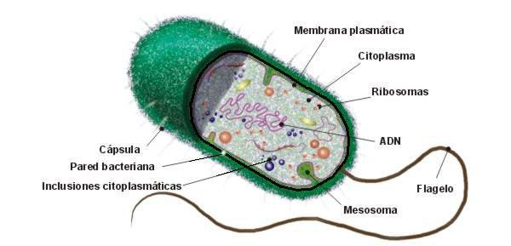
REINO MONERA
Estas bacterias o microorganismos no poseen, en su estructura celular, un núcleo claramente definido, lo cual los enfrenta al resto de los seres vivos que cuentan con un núcleo bien marcado en su estructura celular, donde se guarda el material genético y recubierto por una membrana protectora.
Tampoco cuentan con otros elementos comunes al resto de los seres vivos como las mitocondrias.

Slide 6
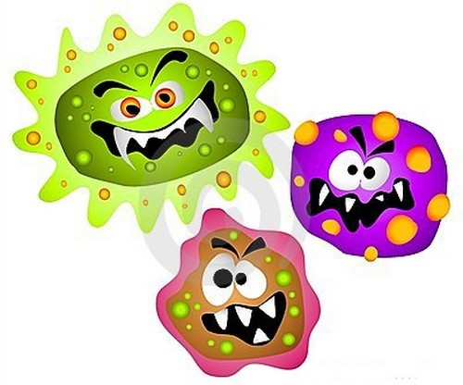
BACTERIAS
Son los organismos con las células más sencillas. Se encuentran bacterias en casi todos los sitios, en la tierra, aire, agua y como parásitos de otros seres vivos. Pueden ser autótrofas o heterótrofas.

Slide 7
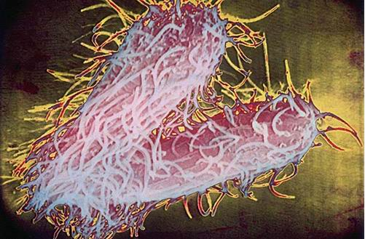
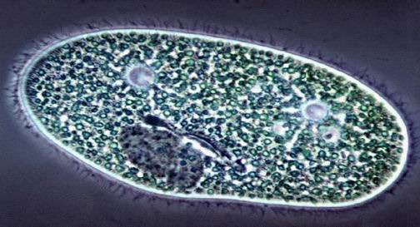
REINO PROTISTA
El Reino Protista está conformado por un grupo de organismos que presentaban un conjunto de características que impedían colocarlos en los reinos ya existentes de una manera plenamente definida. Esto se debe a que algunos protistas pueden parecerse y actuar como individuos del reino plantas, otros protistas pueden parecerse y actuar como organismos del reino animal, pero los organismos del reino protista no son ni animales ni plantas.

Slide 8


ALGAS
Son un grupo de organismos autótrofos que pueden ser unicelulares o multicelulares.
Suelen ser verdes y pueden crear su propia comida gracias a la fotosíntesis, como las plantas.
Están formados por células no especializadas y carecen de órganos.

Slide 9
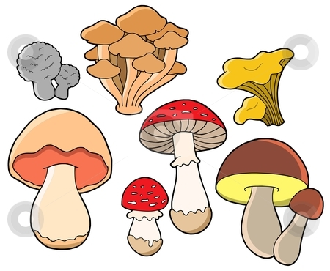
REINO FUNGI
(DE LOS HONGOS)
Los hongos son un grupo de organismos que incluye a los mohos, setas y levaduras.
Durante muchos años, se creía que eran plantas. Actualmente se sabe que los hongos son diferentes de las plantas por varias razones:
No tienen raíces ni hojas.
No tiene clorofila y no pueden fabricar su propio alimento mediante la fotosíntesis. Son heterótrofos.
Se reproducen por esporas ( son como pequeñas semillas).

Slide 10
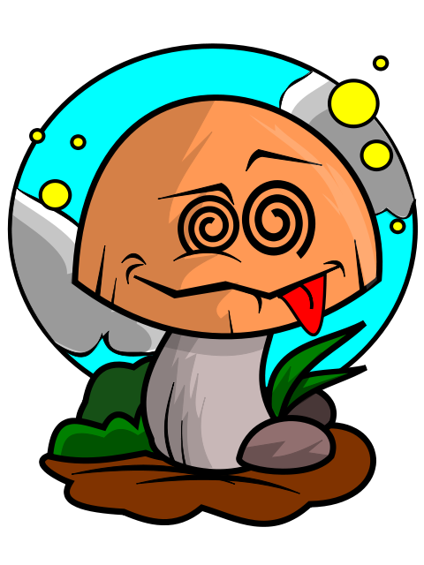
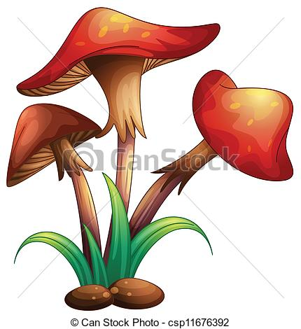
SAPRÓFITOS
Se alimentan de restos de organismos
PARÁSITOS
Causan daños y enfermedades a los organismos en los que viven.
SIMBIÓTICOS
Los líquenes son organismos simbióticos de una alga y un hongo. El alga fabrica los nutrientes mediante la fotosíntesis y el hongo protege a ambos de los elementos y proporciona el agua que necesitan.

Slide 11
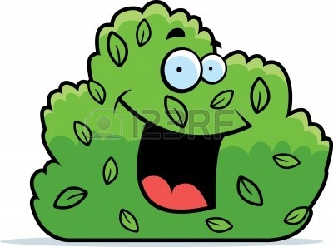
REINO PLANTE
(DEL LAS PLANTAS)
Las plantas le deben su color verde a la clorofila, que es un pigmento, que se encuentra en el interior de las células, que capta la luz del Sol.
La plantas usan esta energía para crear alimento, así que la vida
animal depende de ellas. En este proceso se crea el oxígeno que los animales necesitan para respirar.

Slide 12
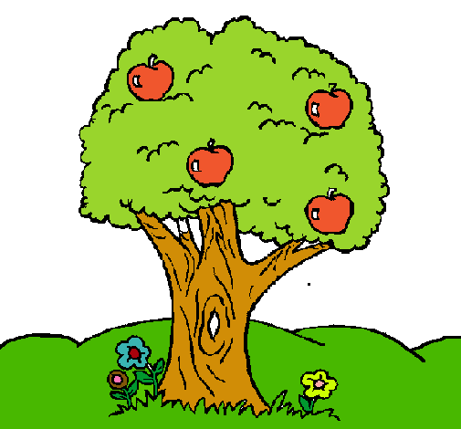
PLANTAS SIN SEMILLAS
Son plantas que no tienen flores y no producen semillas. Se reproducen a través de esporas.
Ejemplos: Musgos y helechos.
PLANTAS CON SEMILLAS
GIMNOSPERMAS
Normalmente, tienen piñas en lugar de flores, las semillas no están en el interior de frutos..
Ejemplos: Pinos y abetos.
ANGIOSPERMAS
Tienen flores y sus semillas en el interior de los frutos.
Ejemplos: Manzano, naranjo, etc...

Slide 13
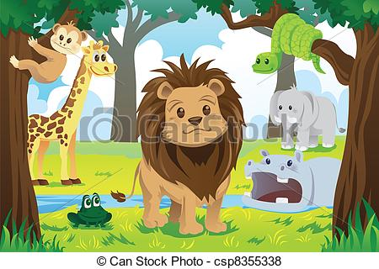
REINO ANIMALIA
(DE LOS ANIMALES)
Son seres vivos pluricelulares y heterótrofos que están formados por células eucariotas y la mayoría tiene una gran capacidad para desplazarse y una sensibilidad muy desarrollada.
Se dividen en dos grandes grupos:
Vertebrados e invertebrados

Slide 14
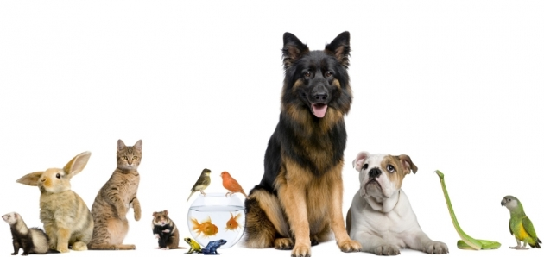
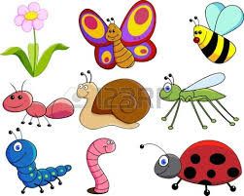
VERTEBRADOS:
Tienen columna vertebral y endoesqueleto ( esqueleto interno).
INVERTEBRADOS:
No tienen columna vertebral.
Carecen de esqueleto o tienen exosqueleto (esqueleto externo).

Slide 15
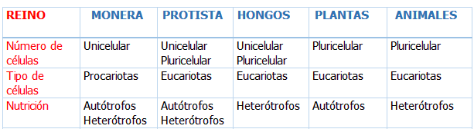
REINOS DE LO SERES VIVOS

